Slide 1
Flexbox
https://d-e-n.info/blog/templates/2019-05-31-internet-magazin-odezhdy.html

Slide 2
Flexbox
Главная задумка flex-вёрстки в наделении контейнера способностью изменять ширину/высоту (и порядок) своих элементов для наилучшего заполнения пространства (в большинстве случаев — для поддержки всех видов дисплеев и размеров экранов).
Flex-контейнер растягивает элементы для заполнения свободного места или сжимает их, чтобы предотвратить выход за границы.

Slide 3
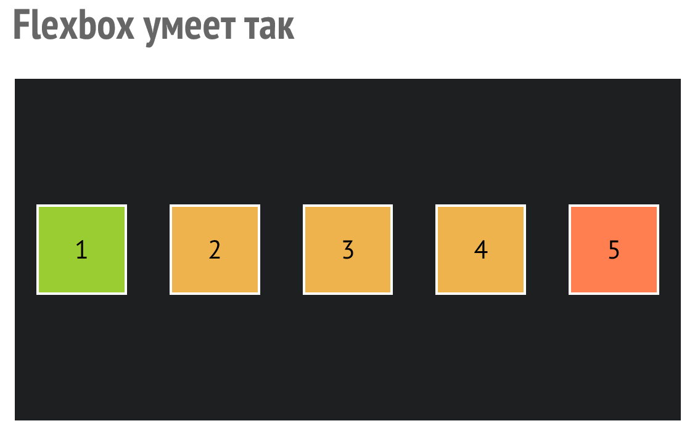

Slide 4
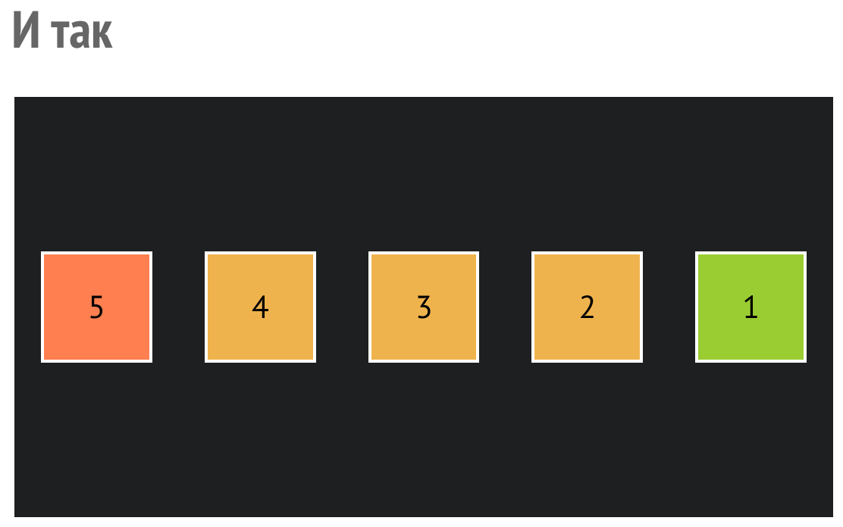

Slide 5
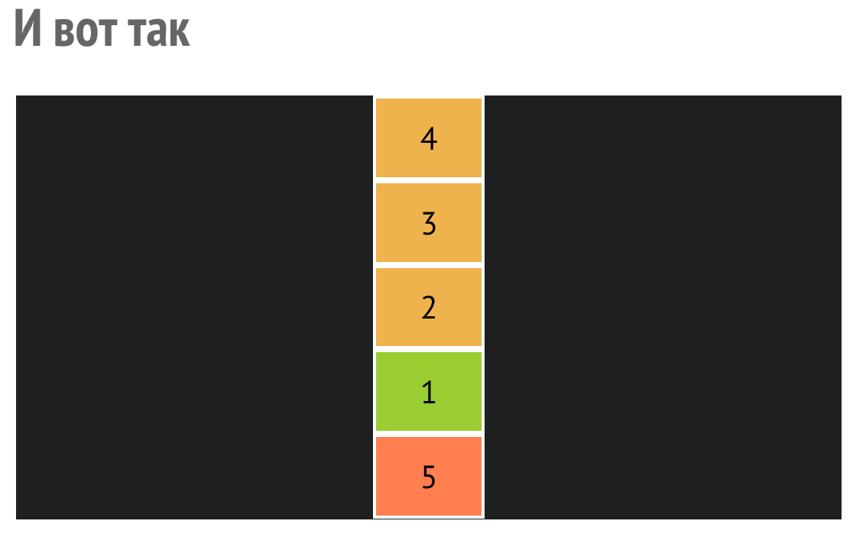

Slide 6
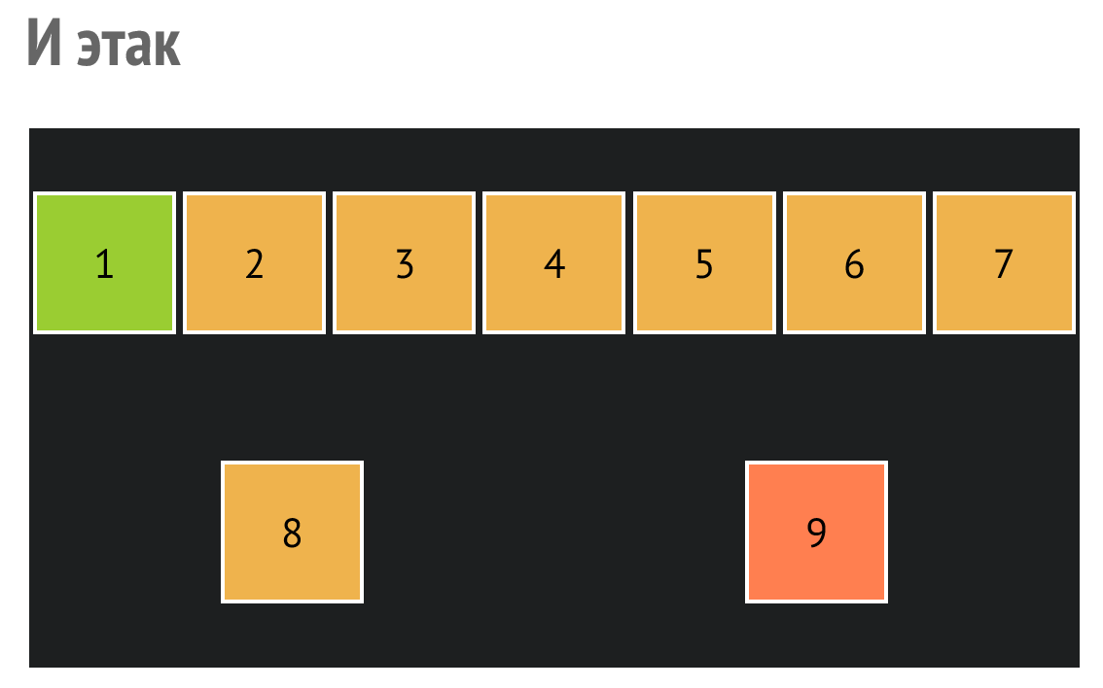

Slide 7
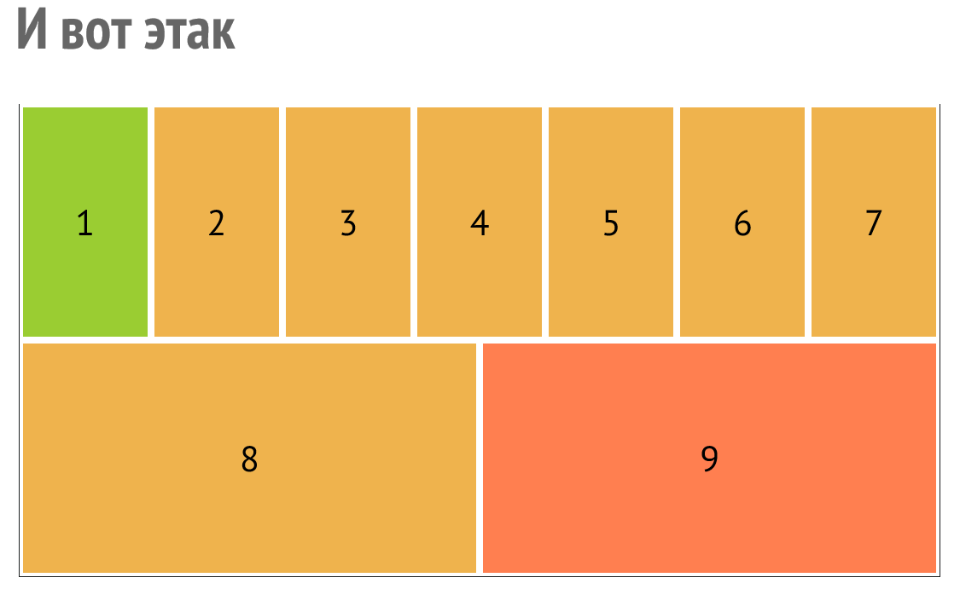

Slide 8
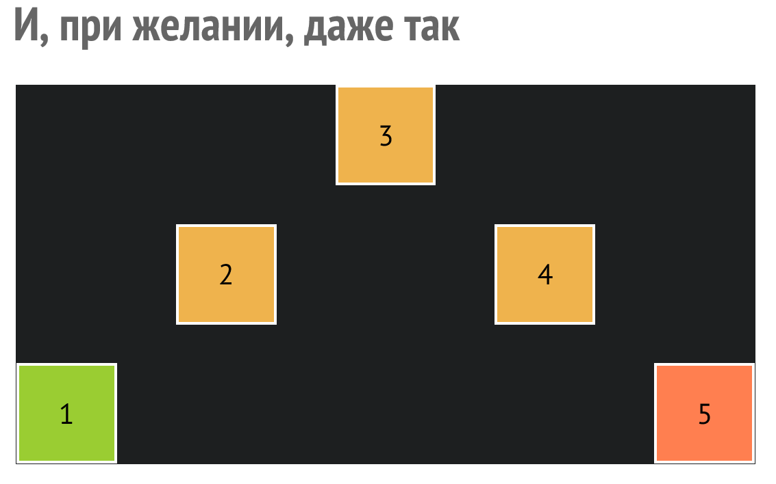

Slide 9
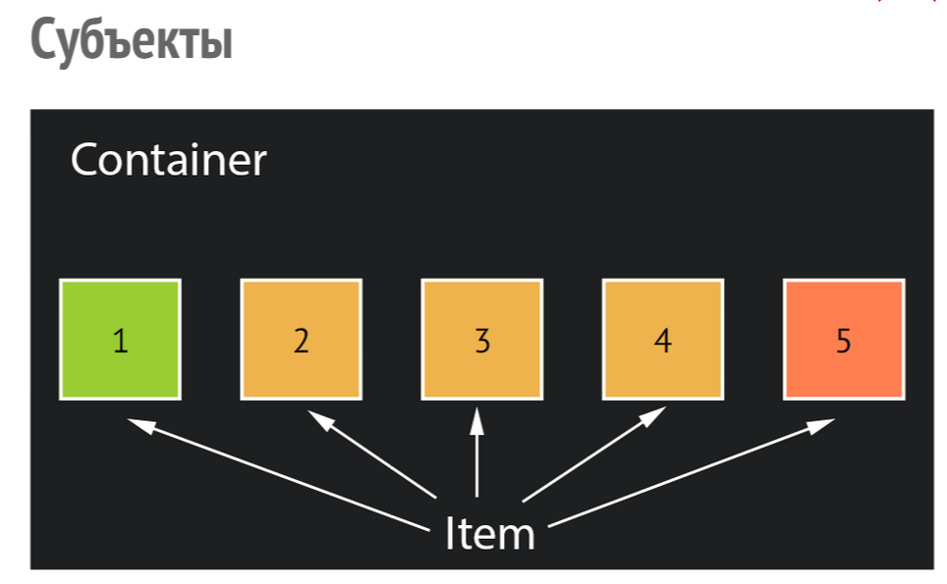

Slide 10
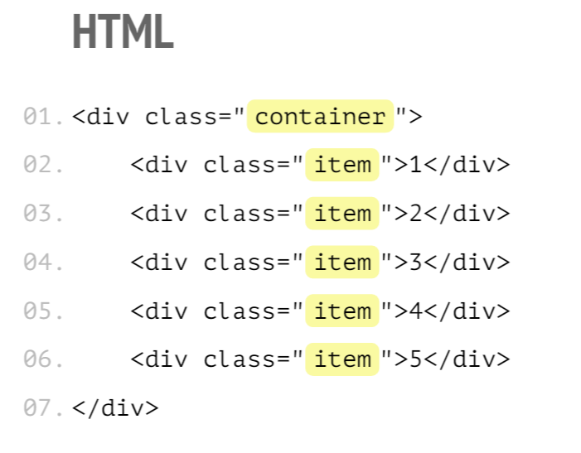

Slide 11
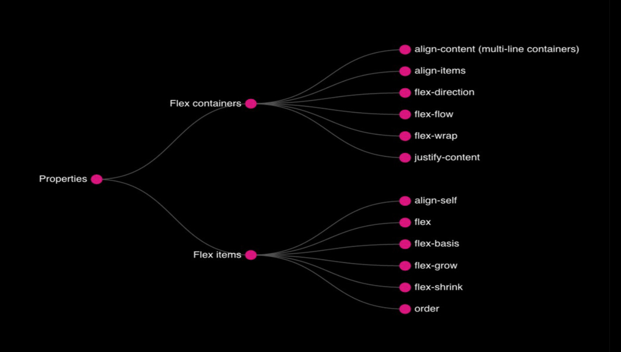

Slide 12
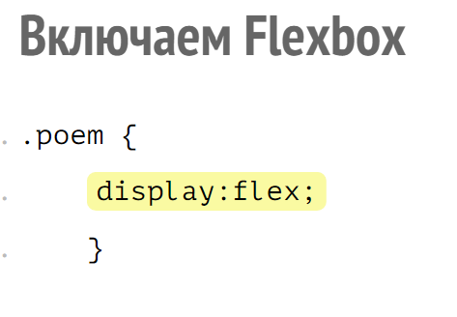
display: flex | inline-flex;
Применяется к:
родительскому элементу flex-контейнера.
Определяет flex-контейнер (инлайновый или блочный в зависимости от выбранного значения), подключает flex-контекст для всех его непосредственных потомков.

Slide 13
По умолчанию
flex-элементы во flex-контейнере занимают всю его высоту.
ширина элемента= содержимому элемента
если задана ширина у элемента, то элемент занимает место по содержимому контейнера, но не больше своей ширины.
может сжиматься
не может растягиваться
flex-элементы не переносятся на новую линию, даже когда им не хватает места в текущей линии. Они просто выходят за её пределы.

Slide 14
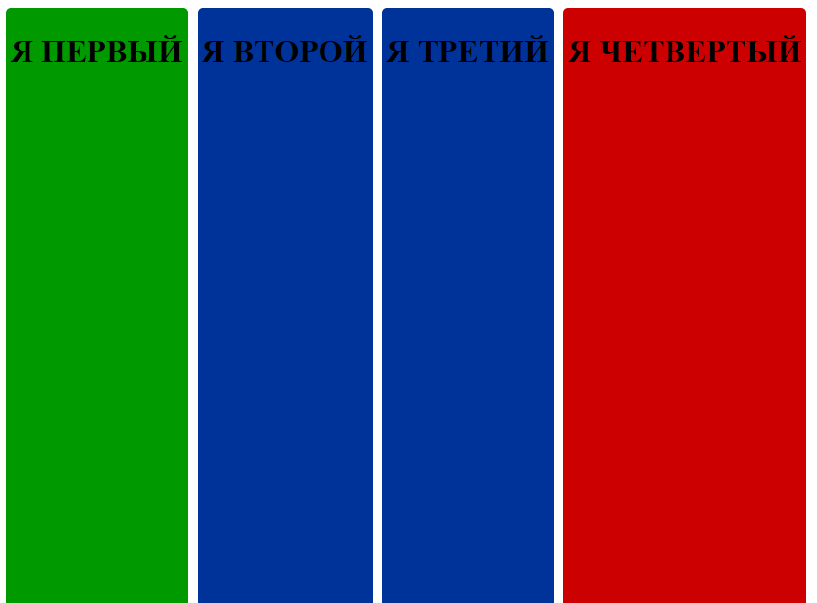
Включим flexbox
HTML
<div class=“flex">
<div><h1>Я ПЕРВЫЙ</h1></div>
<p><h1>Я ВТОРОЙ</h1></p>
<div><h1>Я ТРЕТИЙ</h1></div>
<div><h1>Я ЧЕТВЕРТЫЙ</h1></div>
</div>
.flex {
display:flex;
}

Slide 15


Оси

Slide 16
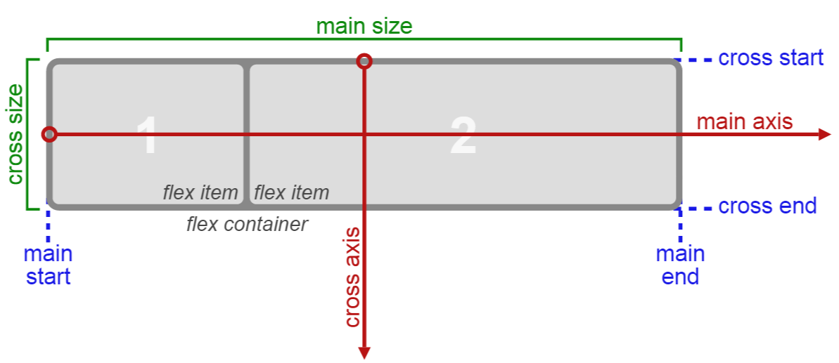
Оси

Slide 17
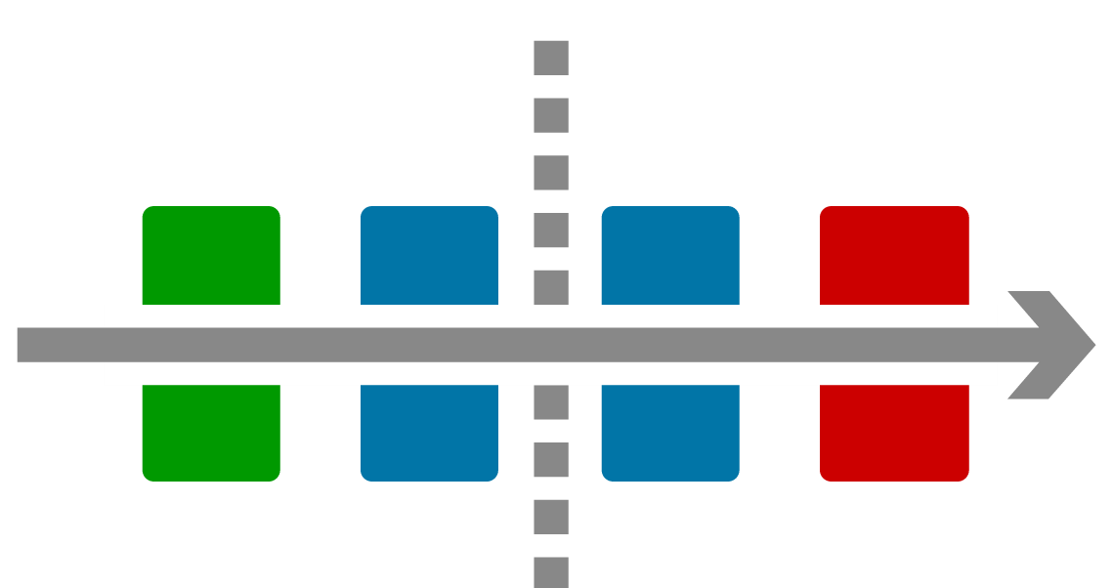
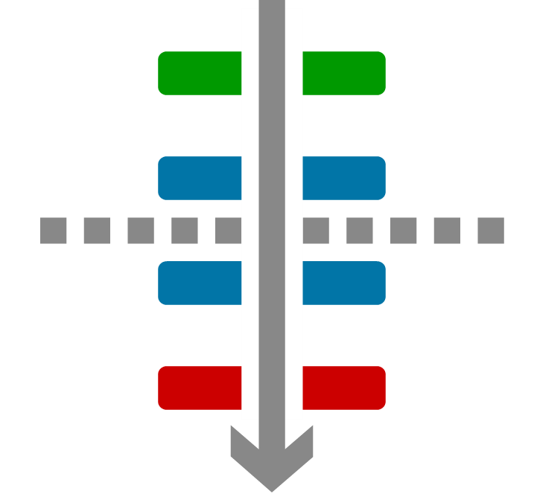
flex-direction: row;
flex-direction: column;

Slide 18
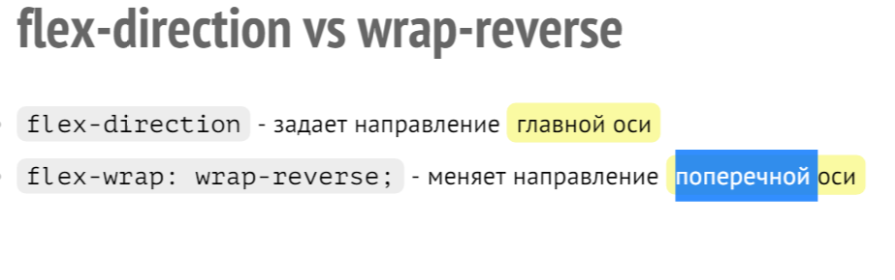

Slide 19
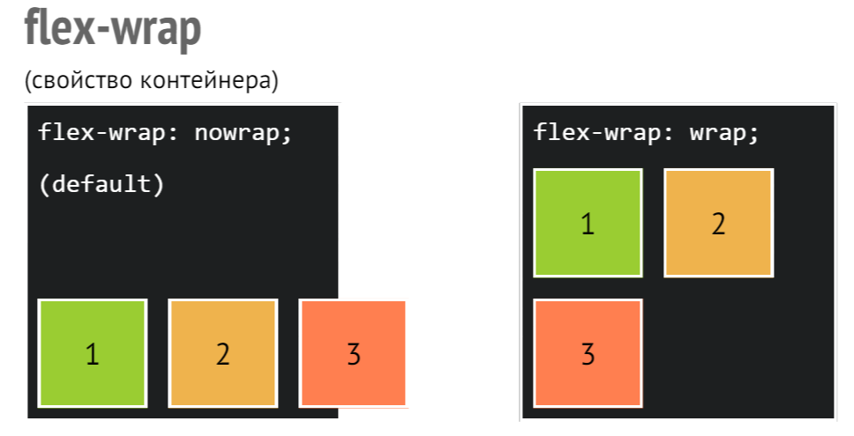

Slide 20
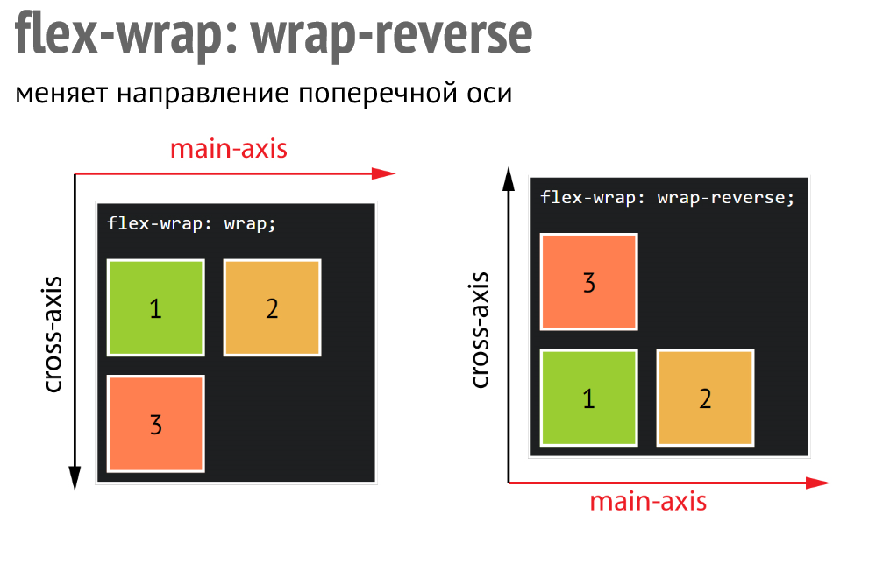

Slide 21
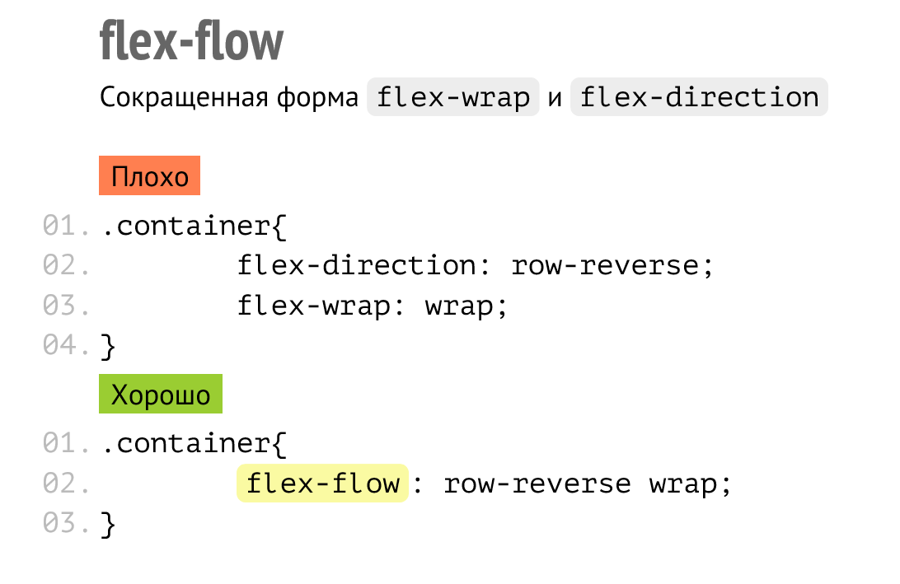

Slide 22

Меняем направление по оси
.flex {
height:640px;
display:flex;
background: #838283;
flex-direction:row-reverse;
}

Slide 23

Поворачиваем саму ось
.flex {
height:640px;
display:flex;
background: #838283;
flex-direction:column;
}

Slide 24

Меняем направление по оси
.flex {
height:640px;
display:flex;
background: #838283;
flex-direction:column-reverse;
}

Slide 25
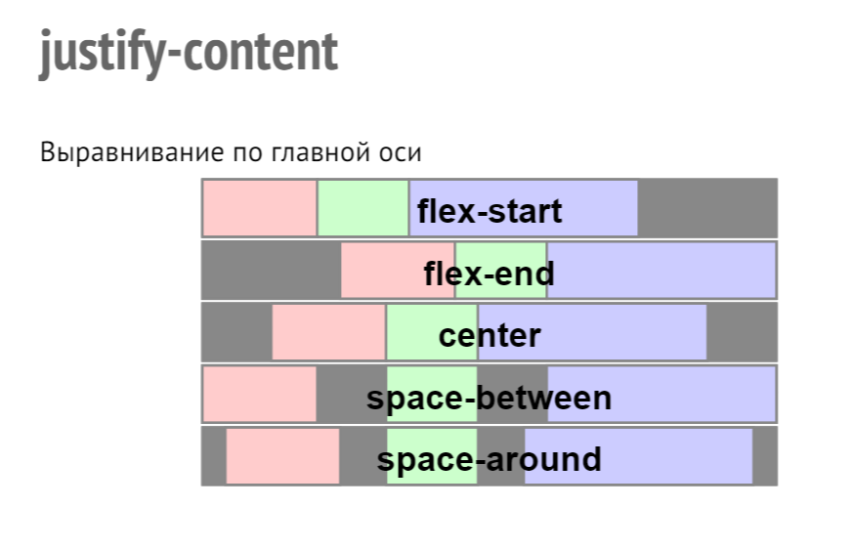

Slide 26

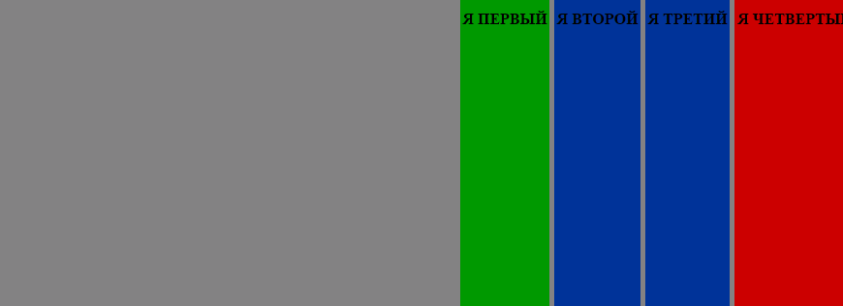
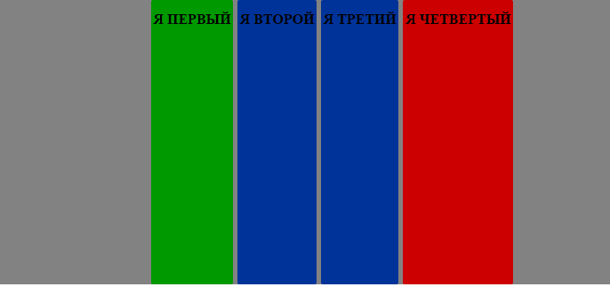
Пример
.flex {
height:640px;
display:flex;
background: #838283;
justify-content:flex-start;
}
.flex {
height:640px;
display:flex;
background: #838283;
justify-content:flex-end;
}
.flex {
height:640px;
display:flex;
background: #838283;
justify-content:center;
}

Slide 27
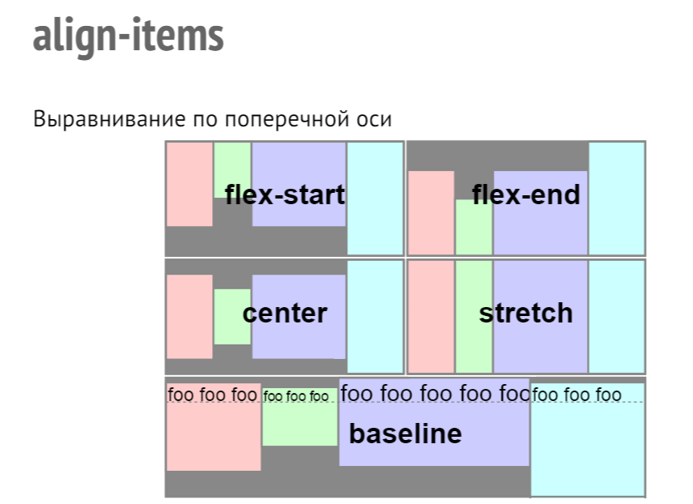

Slide 28
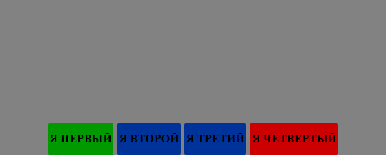
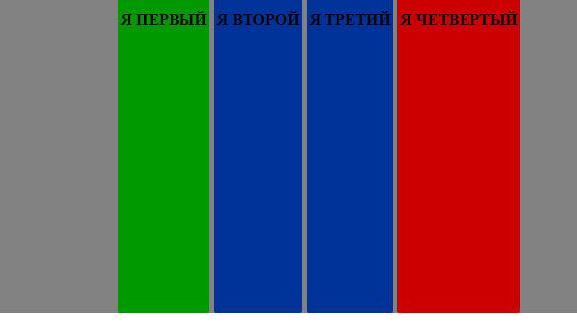

Пример
.flex {
height:640px;
display:flex;
background: #838283;
justify-content:center;
align-items:flex-end;
}
.flex {
height:640px;
display:flex;
background: #838283;
justify-content:center;
align-items:stretch;
}
.flex {
height:640px;
display:flex;
background: #838283;
justify-content:center;
align-items:center;
}

Slide 29
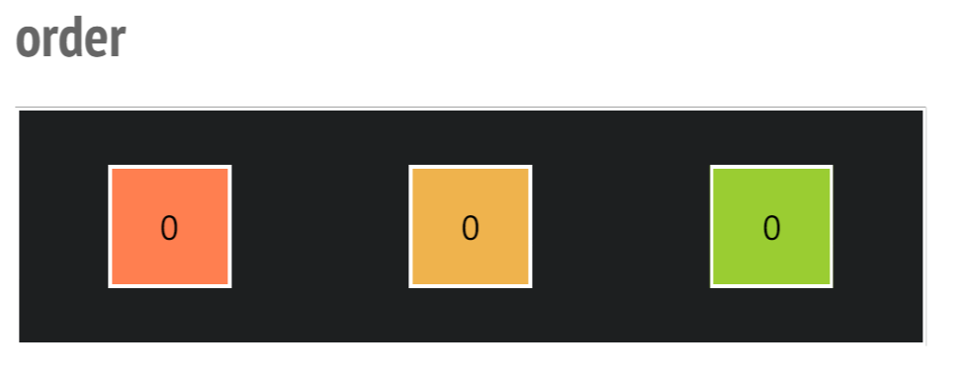
Перестановка
Применяется к: дочернему элементу
order: <integer>

Slide 30

.flex div:first-child {
background:#090;
order:2;
}
.flex div:last-child {
background:#C00;
order:1;
}
.flex div:nth-child(2) {
order:3;
}

Slide 31
flex-grow- Применяется к: дочернему элементу. Определяет для flex-элемента возможность «вырастать» при необходимости.
flex-grow: <number> (по умолчанию 0)

Slide 32
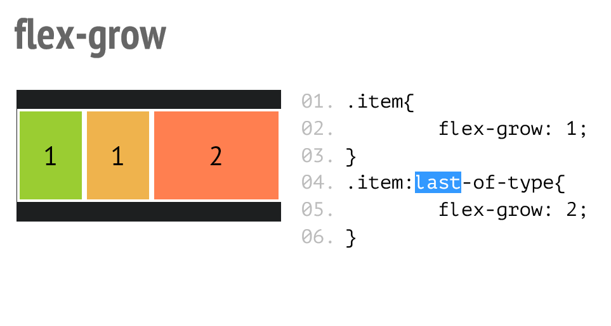

Slide 33
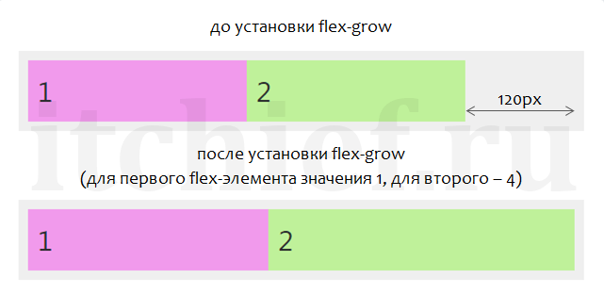
.element-1
{flex-grow: 1;}
.element-2
{flex-grow: 4;}
В этом примере, если flex-элементы расположены на одной линии и в ней есть свободное пространство (600×(1-0,8)=120px):
к ширине элемента .flex-container_element-1 добавится 1/5 часть этого пространства (120×1/5=24px);
к ширине элемента .flex-container_element-2 добавится 4/5 части этого пространства (120×4/5=96px).

Slide 34
flex-shrink- Применяется к: дочернему элементу. Определяет для flex-элемента возможность «сжиматься» при необходимости. По умолчанию (1)
flex-shrink: <number> (по умолчанию 1)

Slide 35
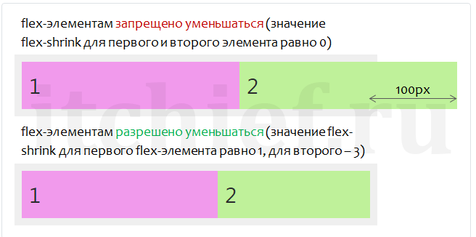
.element-1
{flex-shrink: 1;}
.element-2
{flex-shrink: 3;}
Ширина первого flex-элемента в данном случае составит 300 – 1/4*100= 275px.
Ширина второго flex-элемента в данном случае составит 300 – 3/4*100= 225px.
Notes:
Ширина flex-контейнера 500px. Для отображения flex-элементов необходимо 600px. В итоге не Ширина flex-контейнера 500px. Для отображения flex-элементов необходимо 600px. В итоге не хватает 100px. В этом примере уменьшаться могут 2 flex-элемента 100px. В этом примере уменьшаться могут 2 flex-элемента

Slide 36
flex-basis- Применяется к: дочернему элементу. Определяет размер по умолчанию для элемента перед распределением пространства в контейнере. По умолчанию (auto)
content → width → flex-basis (ограниченный max|min-width)
Единственное, что реально важно, это конечный flex-basis. Лучшей практикой является использование просто flex-basis, вместо width и height.
Конечное значение flex-basis ограничено min-width и max-width элемента.
Если flex-basis не указан, то он опирается на свойство width этого же элемента. А если уже и width не указан, то flex-basis опирается на ширину, посчитанную по контенту.
Notes:
https://medium.com/@stasonmars/%D1%80%D0%B0%D0%B7%D0%BD%D0%B8%D1%86%D0%B0-%D0%BC%D0%B5%D0%B6%D0%B4%D1%83-width-%D0%B8-flex-basis-f34e658ce6a2

Slide 37
Сокращенная запись
flex: 0 1 auto;
Конечная ширина flex-элемента будет определяться в зависимости от значений CSS-свойств flex-grow и flex-shrink, которые установлены не только для этого элемента, но и для других flex-элементов этого flex-контейнера.

Slide 38
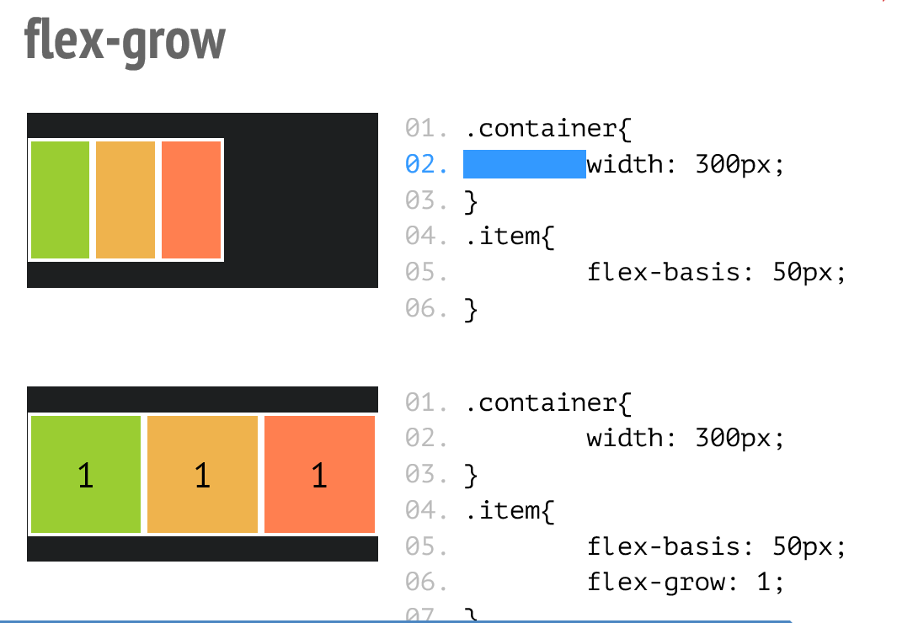
Notes:
flex-basis: размер flex-элементов перед тем, как они разместятся в контейнере. Это идеальный или предположительный размер элементов. Но flex-basis это не гарантированный размер!
Как только браузер поместит элементы в контейнер, всё поменяется. На некоторых примерах выше, вы видели то, что flex-элементы идеально подходят под контейнер, потому что общая сумма всех flex-basis равна указанной ширине нашего контейнера (1000px). Хорошо, когда так, но зачастую у flex-контейнера нет достаточного места или у него появляется дополнительное место, после того, как добавятся все значения flex-basis.

Slide 39
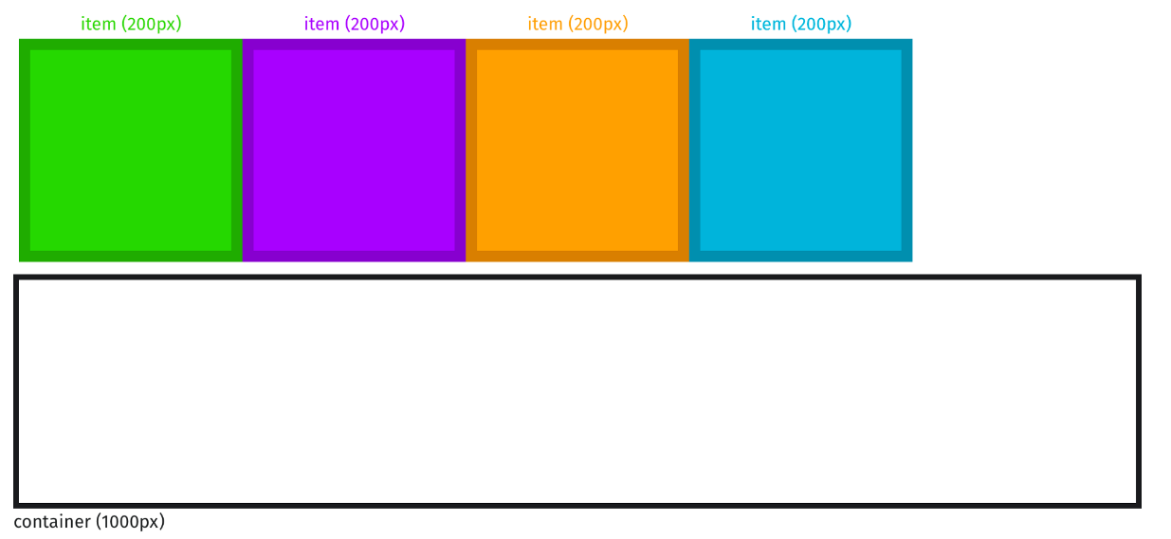
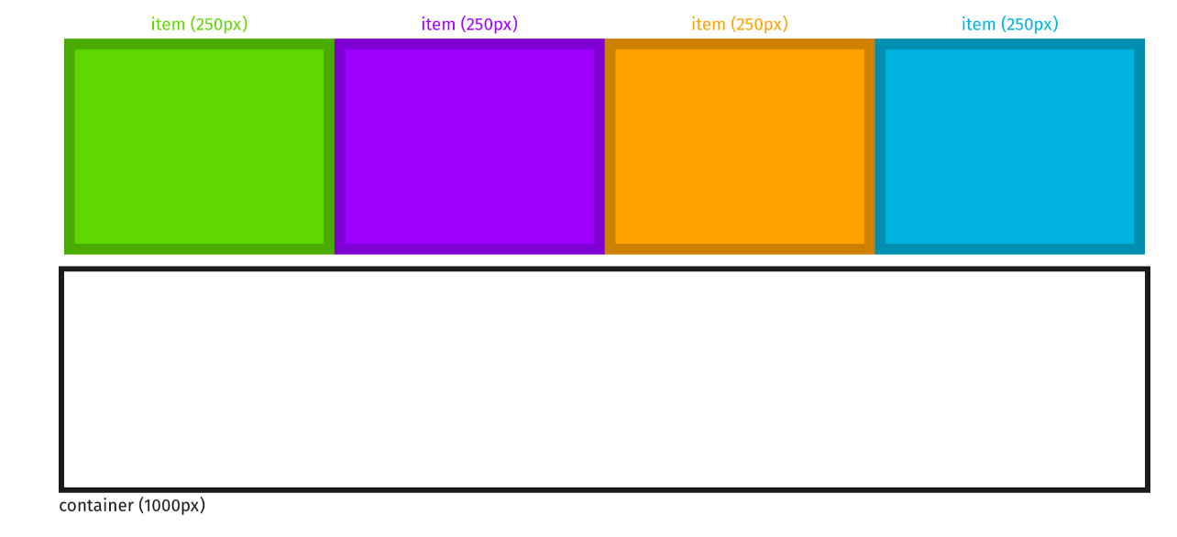
item{
width: 200px;
flex-grow: 0;
flex-basis: auto;
}
item{
width: 30px;
flex-grow: 1;
flex-basis: 250px;
}
Notes:
flex: 0 1 auto; /*не тянутся, знач по умолчанию= ширина width*/
flex: 0 1 150px;/* не тянуться, имеют размер 150px*/
flex: 1 1 auto;/*ширина см из width и они тянутся*/
flex: 1 1 250px;/* тянуться, уменьшаются до 250px потом перейдет на след троку*/

Slide 40
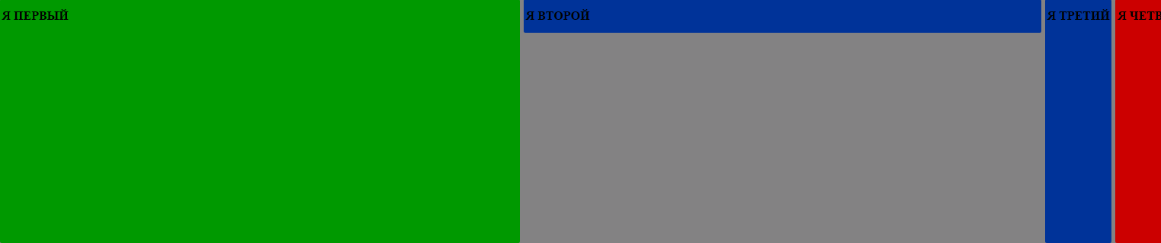
Align-self – выравнивание отдельного элемента(Применяется к: дочернему элементу)
.flex {
height:640px;
display:flex;
background: #838283;
justify-content:center;
align-items:stretch;
}
.flex div:nth-child(2) {
flex-grow:1;
align-self:flex-start;
}
align-self: auto | flex-start | flex-end | center | baseline | stretch

Slide 41
Поддержка - 97% браузеров с 2018 года
кроме IE 8,9

Slide 42
Читать
Теория (https://jonibologna.com/blog/flexbox-cheatsheet)
Тренажер (https://flexboxfroggy.com/#ru)
Поддержка Flexbox в браузерах
Таблица соответствия F09 и F11
Таблица соответствия F09 и F11 для IE10
CSS3 Flexplorer
Использование Flexbox от Mozilla
Руководство по Flexbox от Microsoft

Slide 43
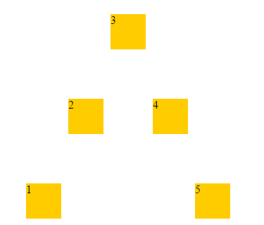
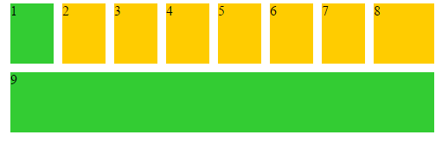


Задание

